Slide 1
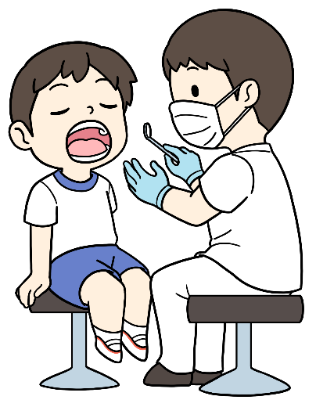
学校歯科健診用語

Slide 2
学校歯科健診用語一覧
学校歯科健診用語 – 一覧
記号 | 読み方 | 意味
／、— | しゃせん | 健康な歯
ＣO | シーオー | 初期むし歯（要観察歯）
Ｃ | シー | むし歯
〇 | まる | 治療済みの歯
△ | さんかく | むし歯が原因で抜けた永久歯
× | ばつ | 要注意乳歯
ＺＳ | ゼットエス | 歯石の付着あり
ＧO | ジーオー | 軽度歯肉炎
Ｇ | ジー | 歯肉炎
Notes:
C：むし歯・・・「C」はCaries（カリエス）の略で、英語で「むし歯」という意味です
G：歯肉炎(歯ぐきの腫れ)・・・「G」はGingivitis（ジンジバイタス）の略で、英語で「歯肉炎」の意味です
O：観察・・・「O」はObservation（オブザベイション）の略で、英語で「観察」の意味です。数字のゼロではありません。
×：乳歯の下または後ろから永久歯が生えてきている状態で、むし歯になりやすく、永久歯の歯並びに影響を与える可能性のある乳歯です。

Slide 3
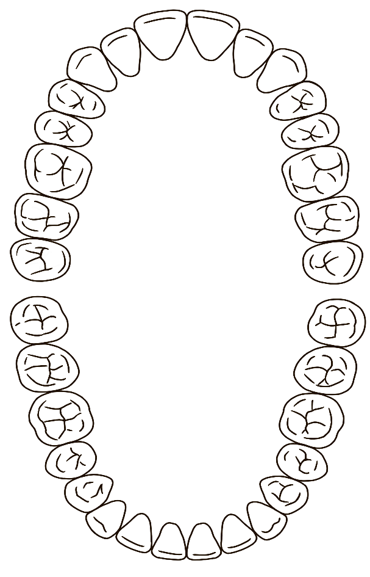
学校歯科健診結果の一例
学校歯科健診用語 – 一例
「右下６番ＣO」と言われたら？
右下の前から
６番目の歯が
初期むし歯
ということです！
Notes:
例えば、右下6番COと言われた場合は、右下の前から数えて6番目の歯が初期むし歯（要観察歯）ということになります。

